Slide 1
OpenDaylight API

Slide 2
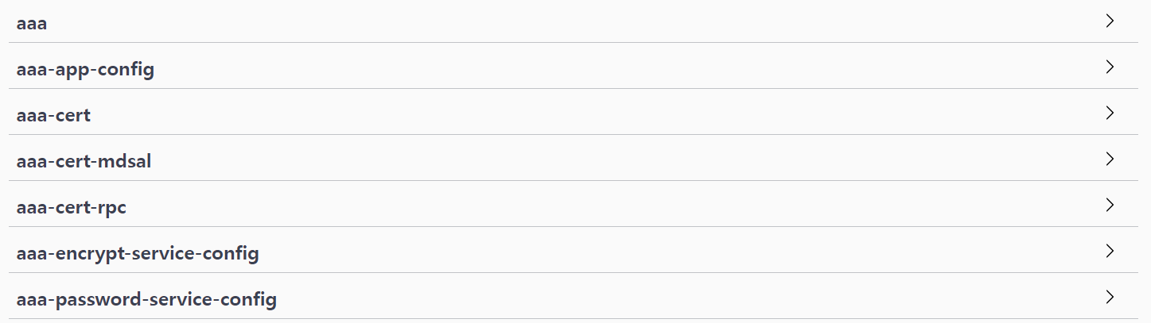
aaa
AAA(Authentication, Authorization, Accounting)
인증, 권한 부여, 계정 관리

Slide 3
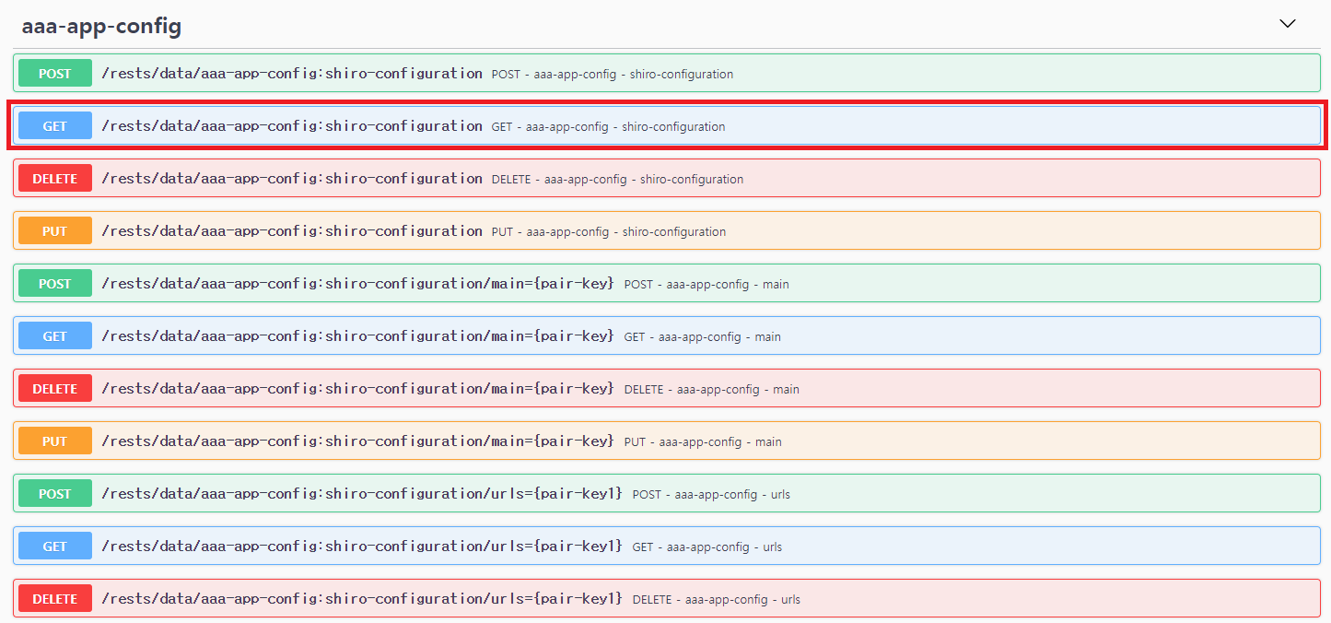
aaa
/rests/data/aaa-app-config:shiro-configuration
Apache Shiro 설정 조회

Slide 4
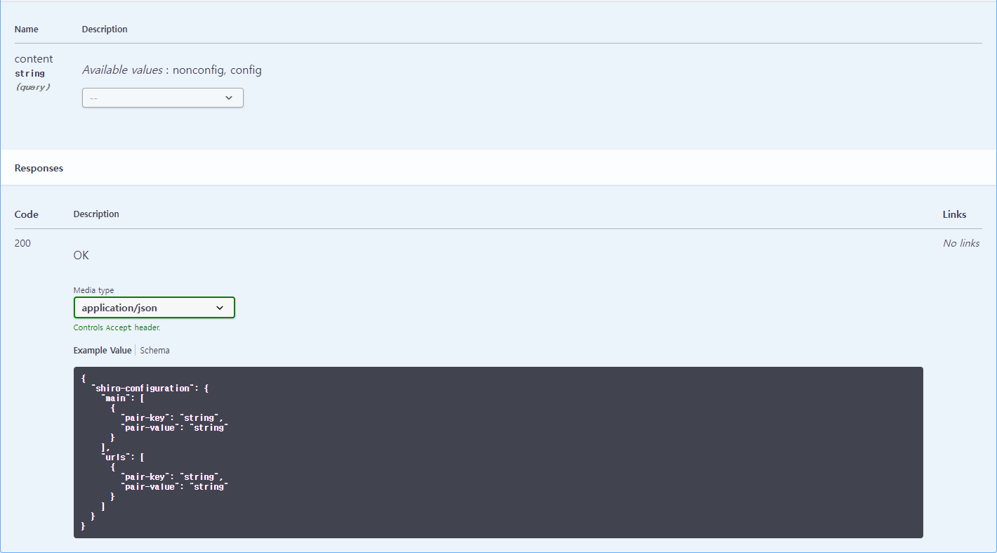
aaa
/rests/data/aaa-app-config:shiro-configuration
Apache Shiro 설정 조회

Slide 5
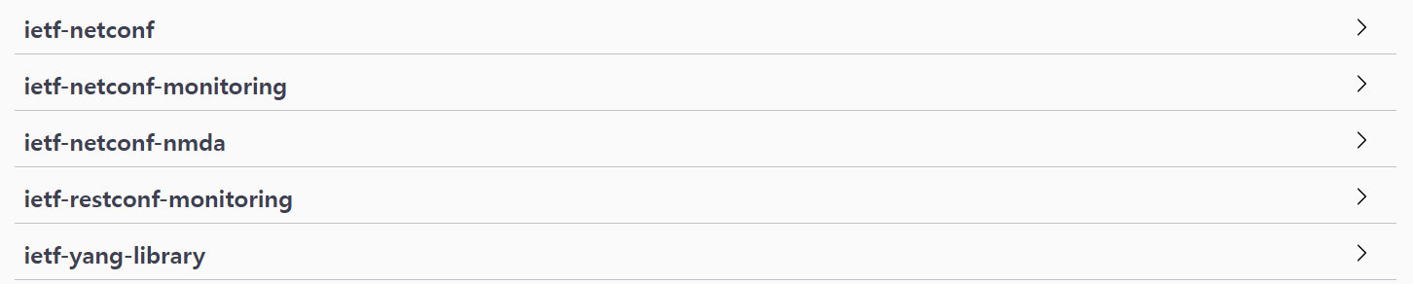
Ietf-netconf
netconf에 관한 API
장비 설정을 조회 및 관리하기 위한 프로토콜

Slide 6
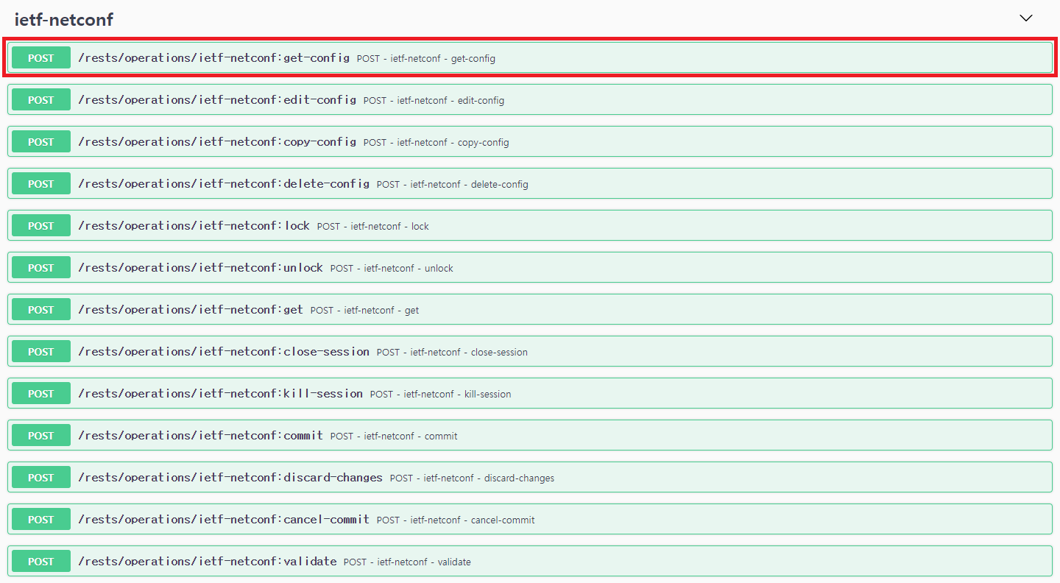
Ietf-netconf
/rests/operations/ietf-netconf:get-config
장비 설정 정보 조회

Slide 7
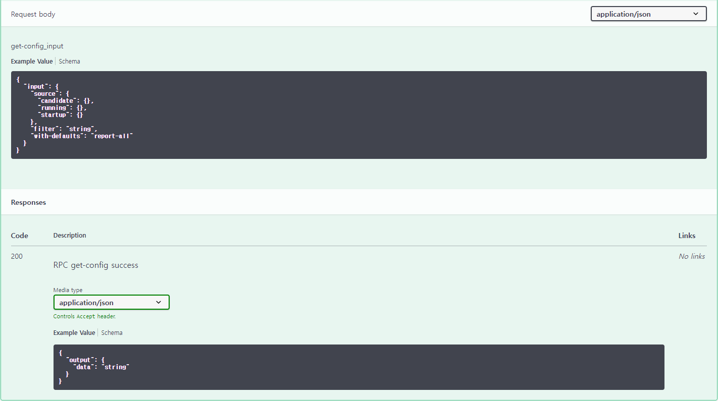
Ietf-netconf
/rests/operations/ietf-netconf:get-config
장비 설정 정보 조회

Slide 8
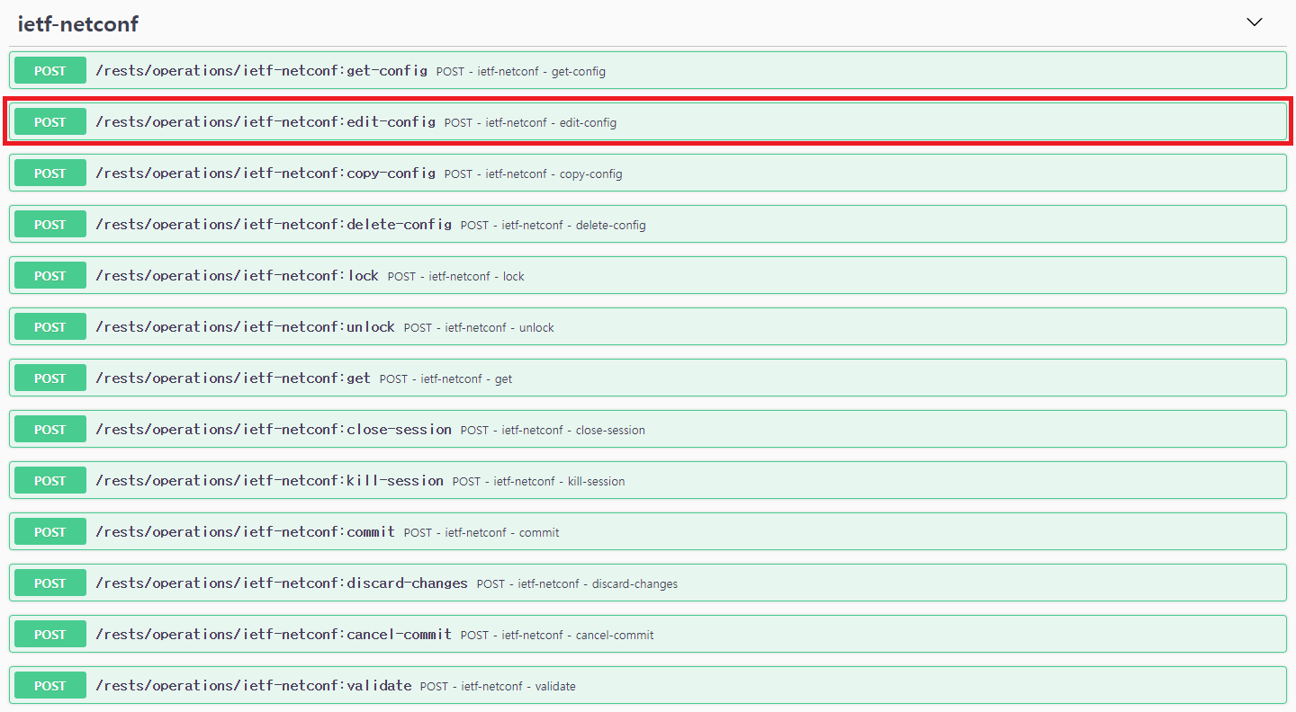
Ietf-netconf
/rests/operations/ietf-netconf:edit-config
장비 설정 정보 수정

Slide 9
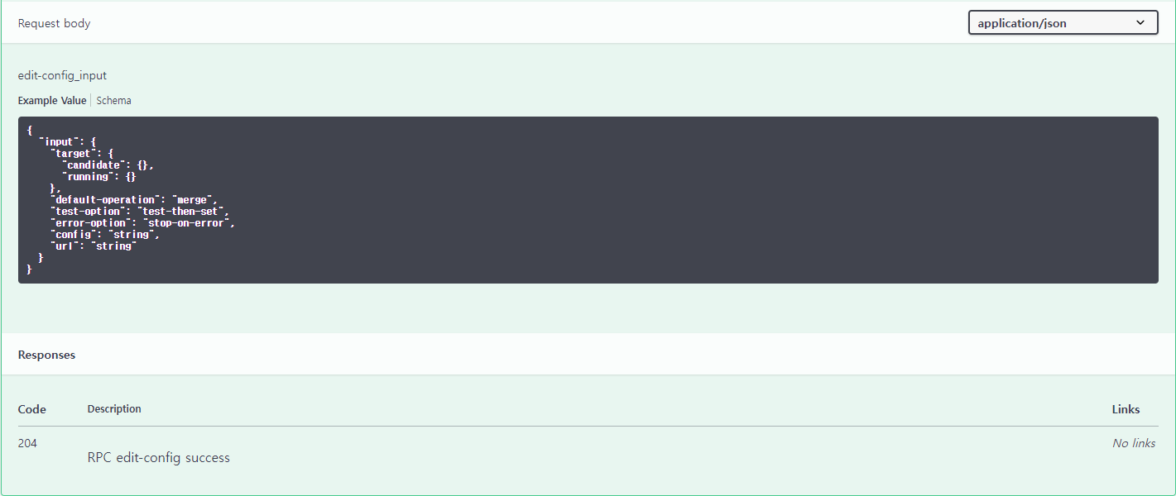
Ietf-netconf
/rests/operations/ietf-netconf:edit-config
장비 설정 정보 수정

Slide 10
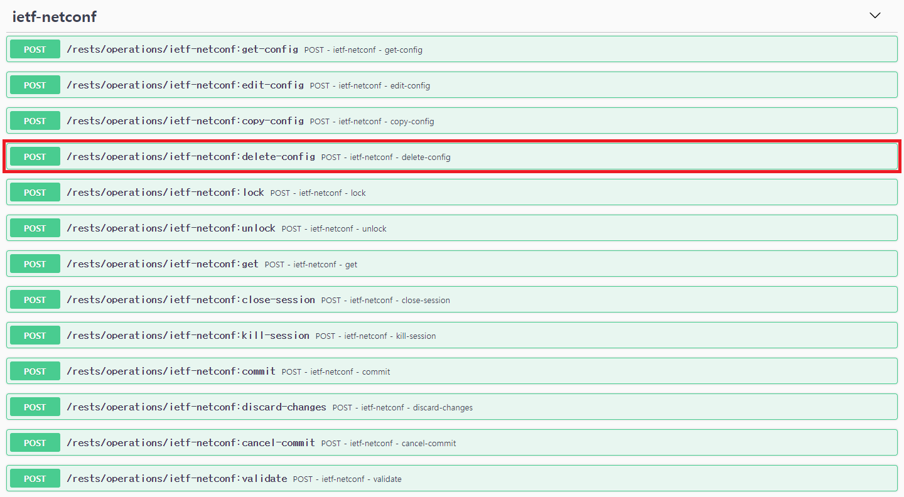
Ietf-netconf
/rests/operations/ietf-netconf:delete-config
장비 설정 정보 삭제

Slide 11
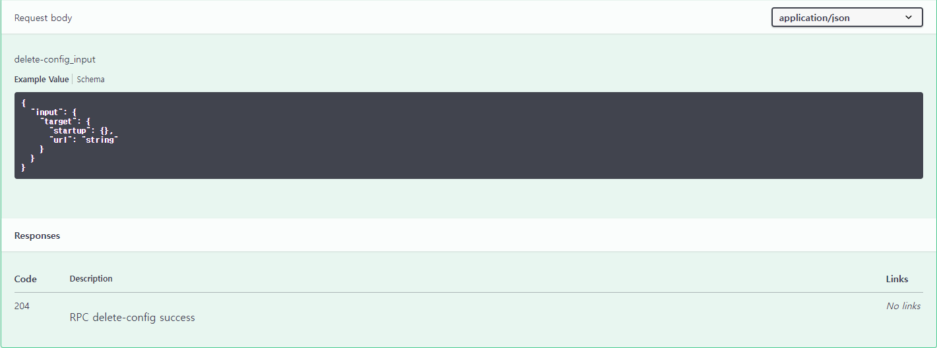
Ietf-netconf
/rests/operations/ietf-netconf:delete-config
장비 설정 정보 삭제

Slide 12
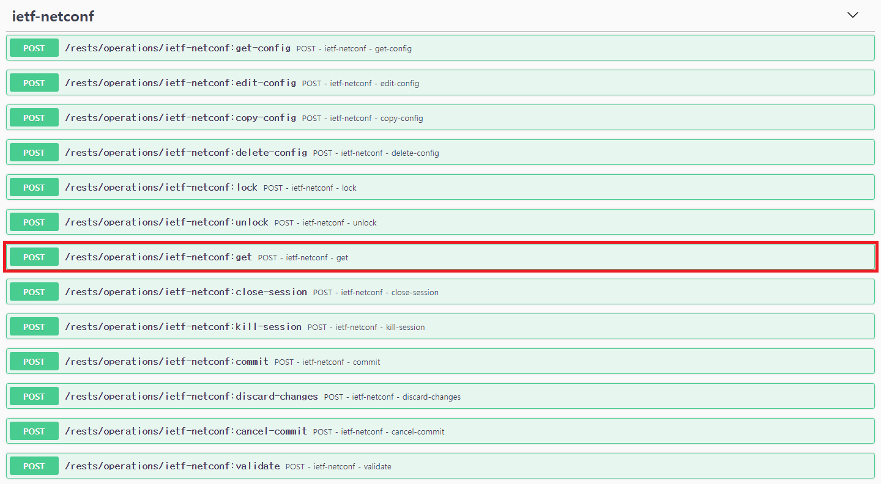
Ietf-netconf
/rests/operations/ietf-netconf:get
현재 실행 중인 장비의 상태 및 설정 정보 조회

Slide 13
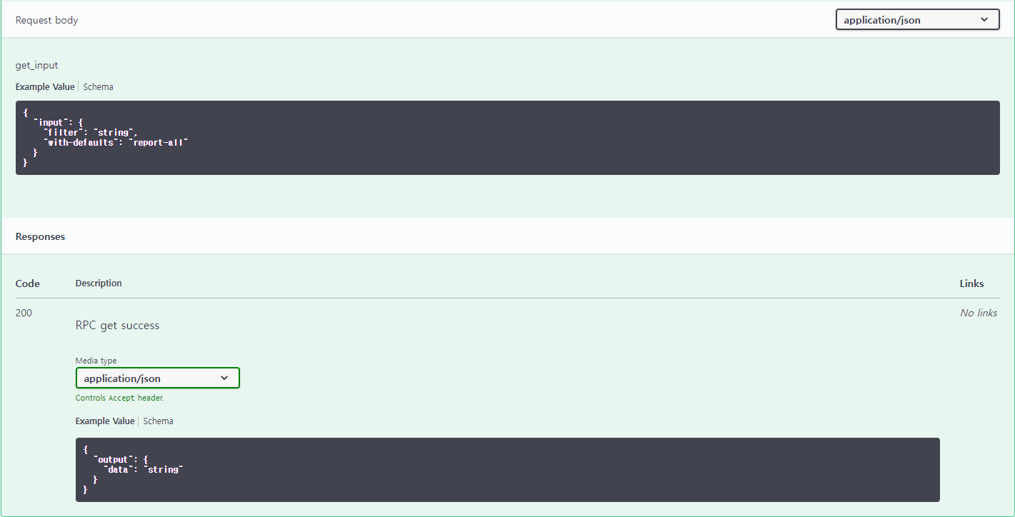
Ietf-netconf
/rests/operations/ietf-netconf:get
현재 실행 중인 장비의 상태 및 설정 정보 조회

Slide 14
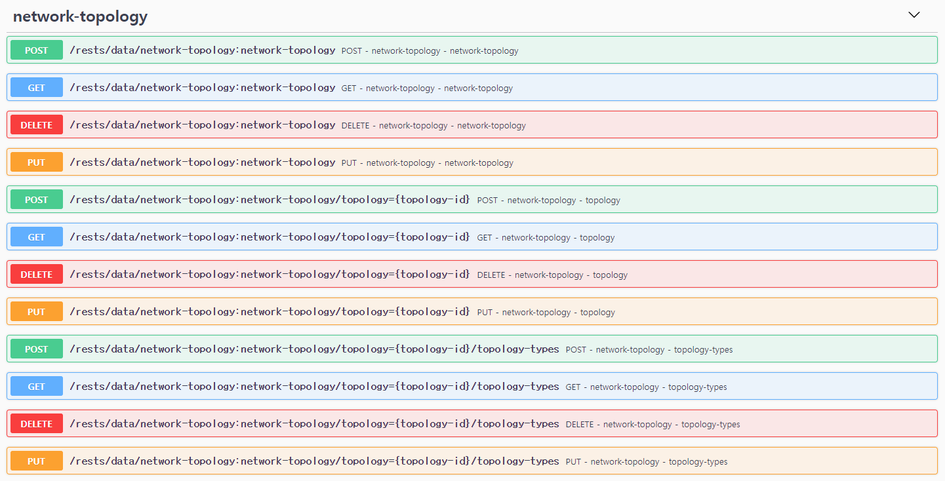
network-topology
네트워크 구성을 조회 및 관리하기 위한 API
관련 API 개수만 173개

Slide 15
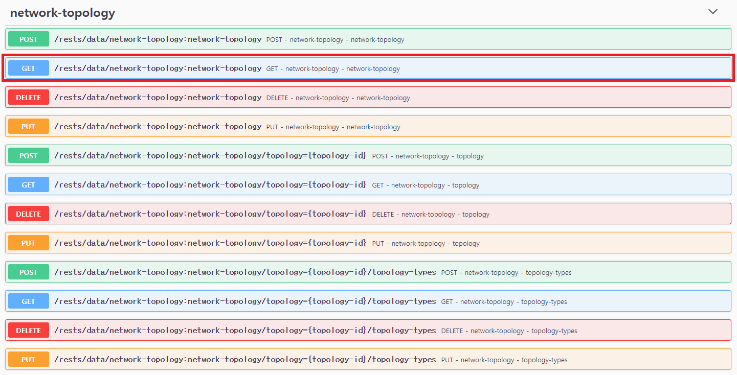
network-topology
/rests/data/network-topology:network-topology
네트워크 토폴로지 정보 조회

Slide 16
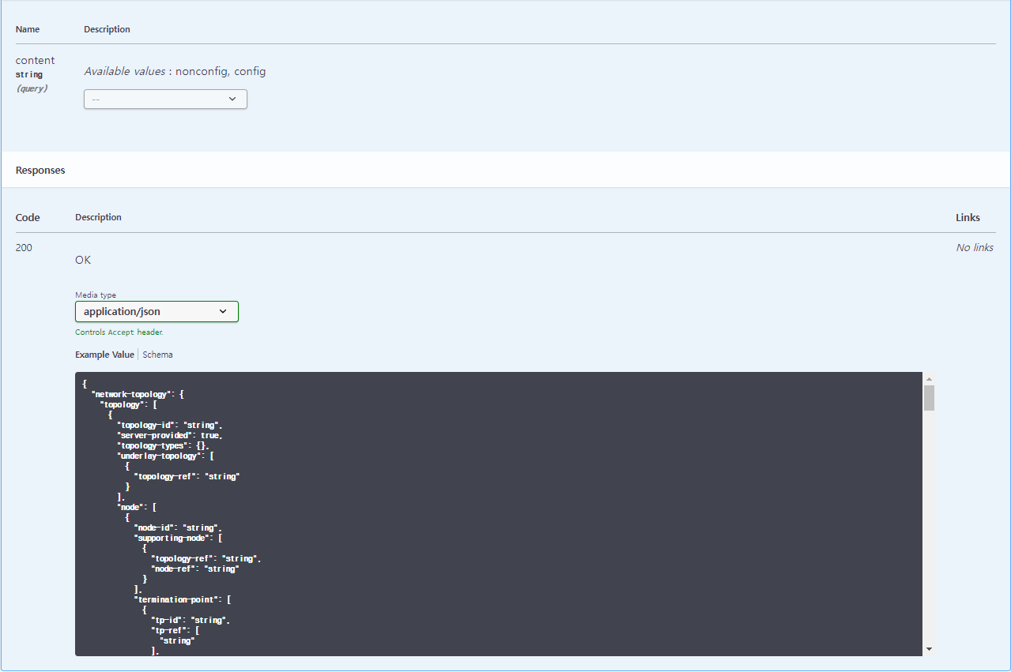
network-topology
/rests/data/network-topology:network-topology
네트워크 토폴로지 정보 조회

Slide 17
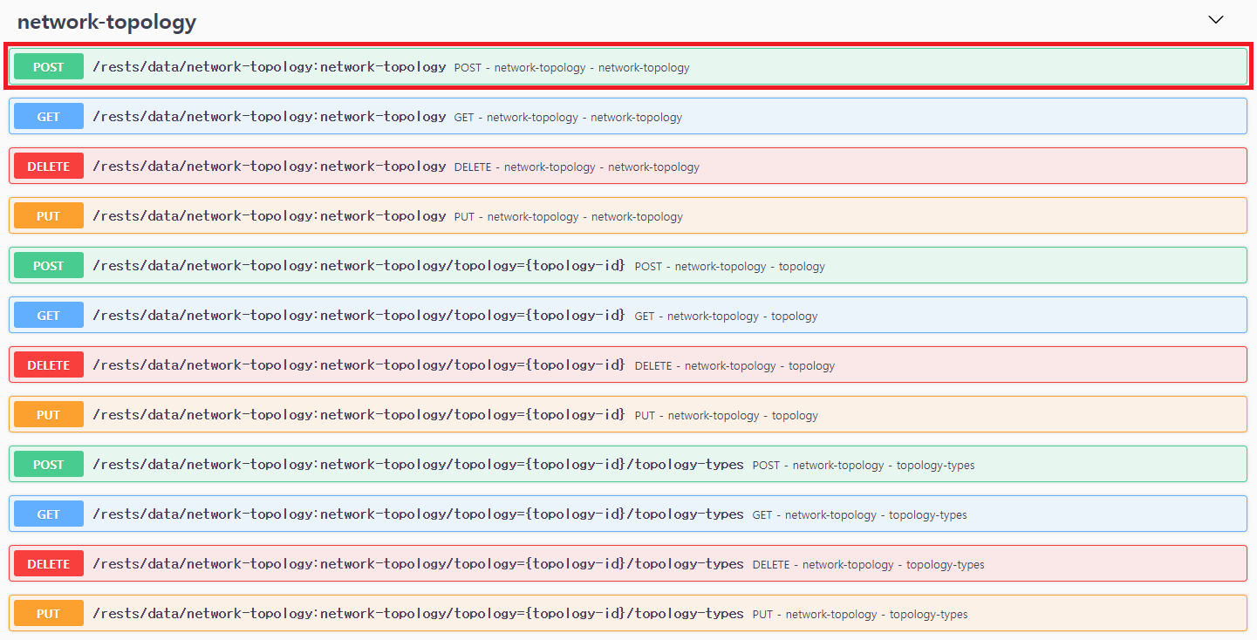
network-topology
/rests/data/network-topology:network-topology
네트워크 토폴로지 생성

Slide 18
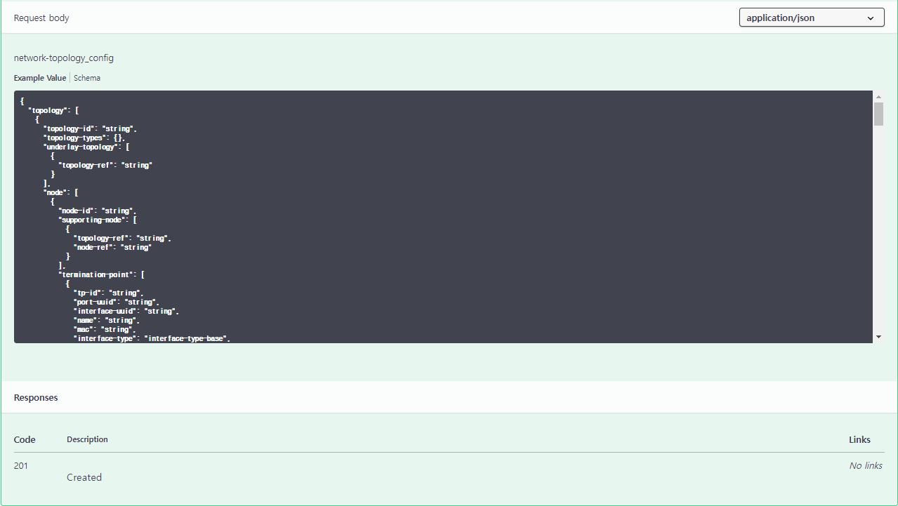
network-topology
/rests/data/network-topology:network-topology
네트워크 토폴로지 생성

Slide 19
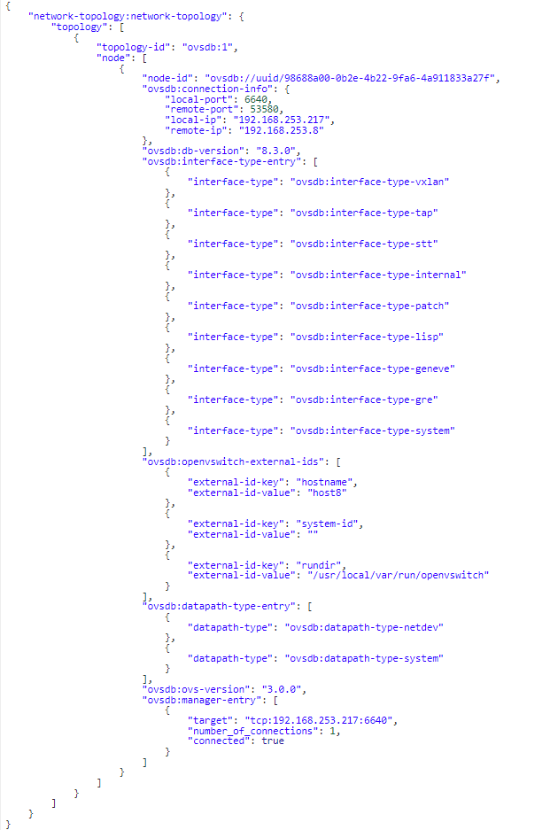
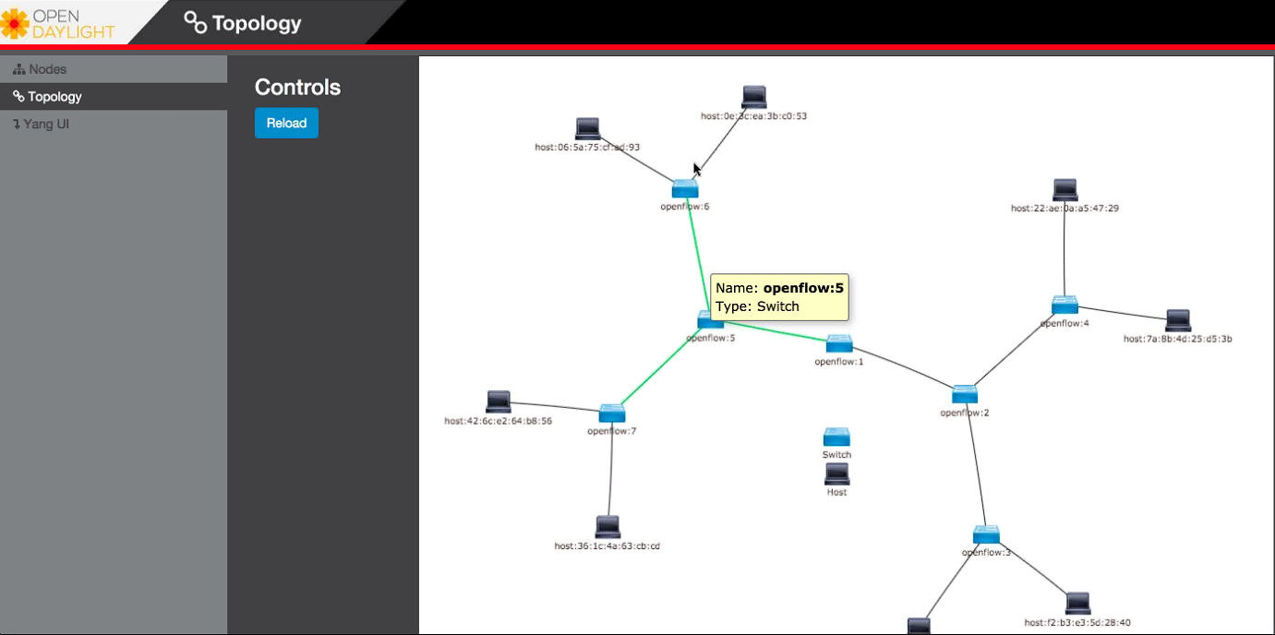
network-topology

Slide 20
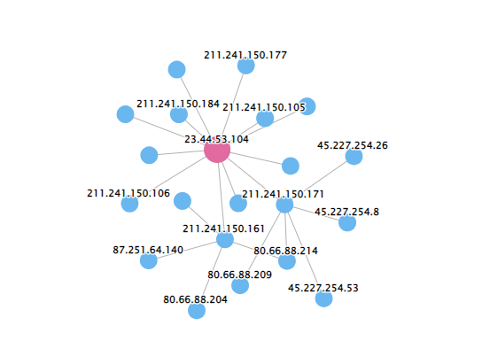
Sycros 제품과의 접목
네트워크 토폴로지 조회 및 편집 화면
API를 통해 장비 정보와 네트워크 구성 정보 조회
데이터베이스 저장은 불필요

